Slide 1

CHÀO MỪNG CÁC CON
ĐẾN VỚI TIẾT TOÁN

Slide 2


Slide 3

KHỞI ĐỘNG

Slide 4



Trò chơi “Hái táo”
4 + 3 =
7
7 + 3 =
10
1
2
3 + 3 =
6
5
8 + 1 =
9
4
3
6 + 2 =
8
6
5 + 5 + 1=
11

Slide 5

Phép cộng dạng 14 + 3
( Tiết 1)

Slide 6

KHÁM PHÁ

Slide 7
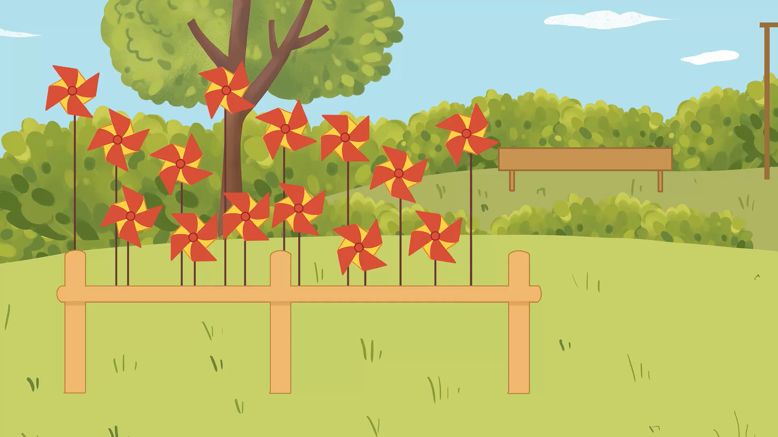
1
6
8
2
10
14
4
12
3
7
9
5
13
11

Slide 8
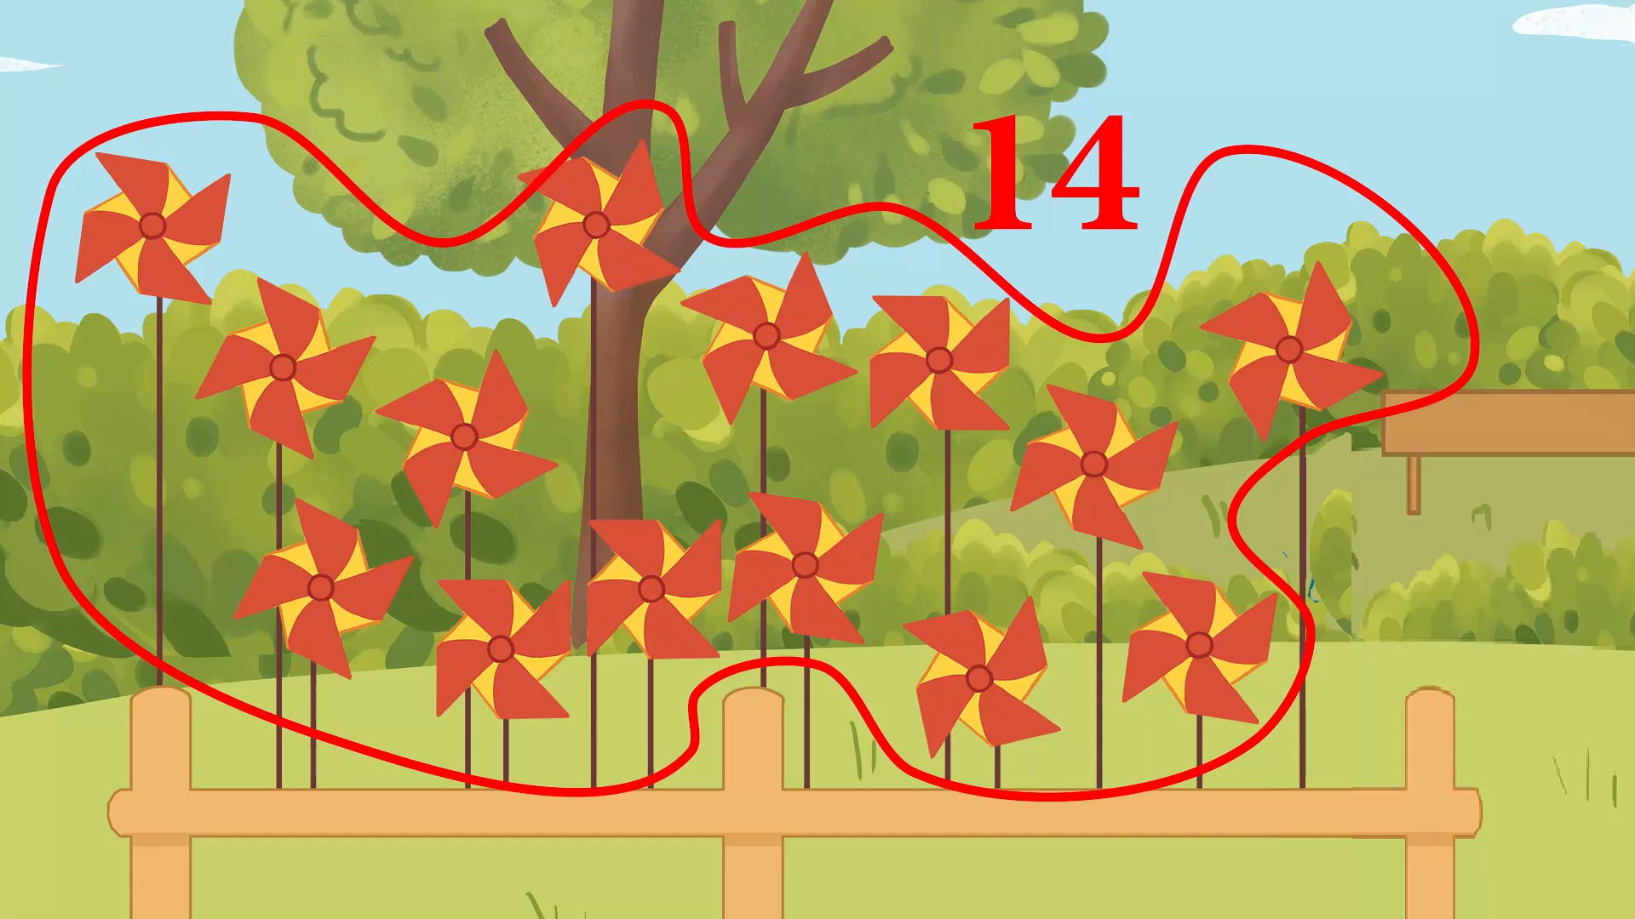

Slide 9
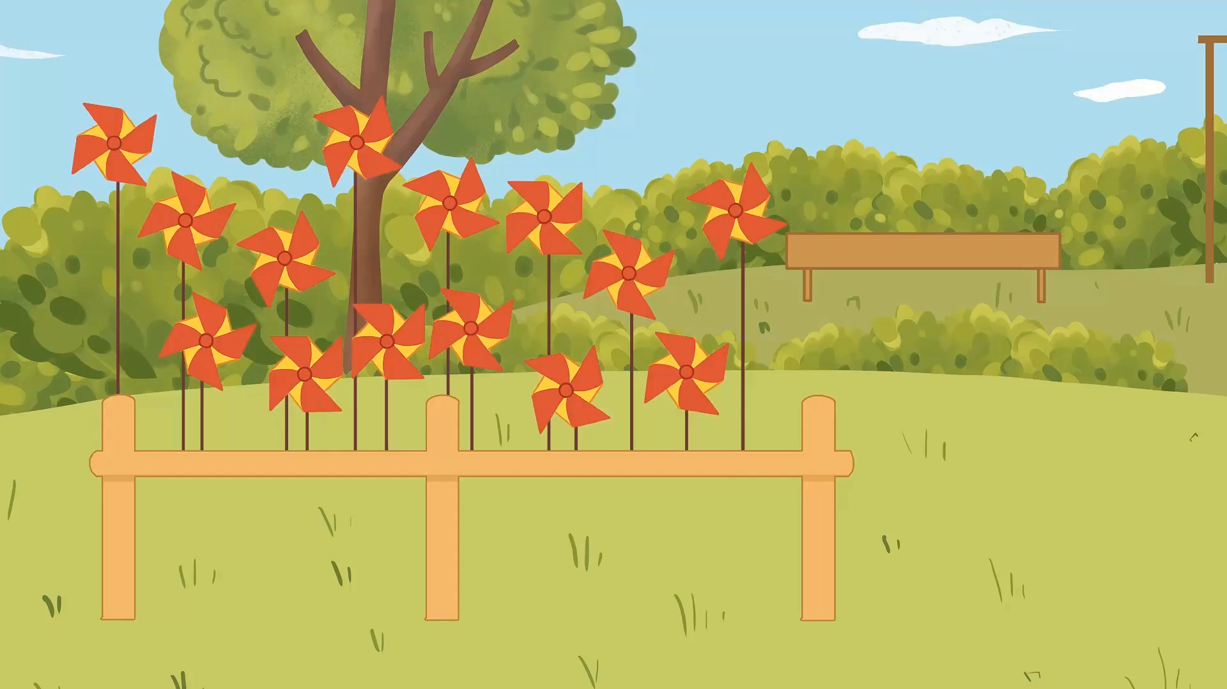

Slide 10
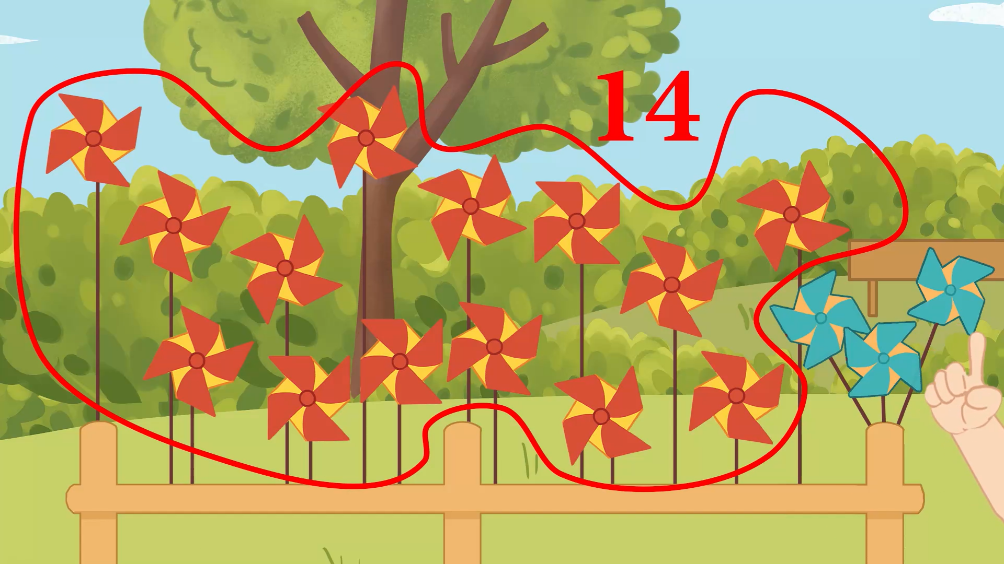

Slide 11
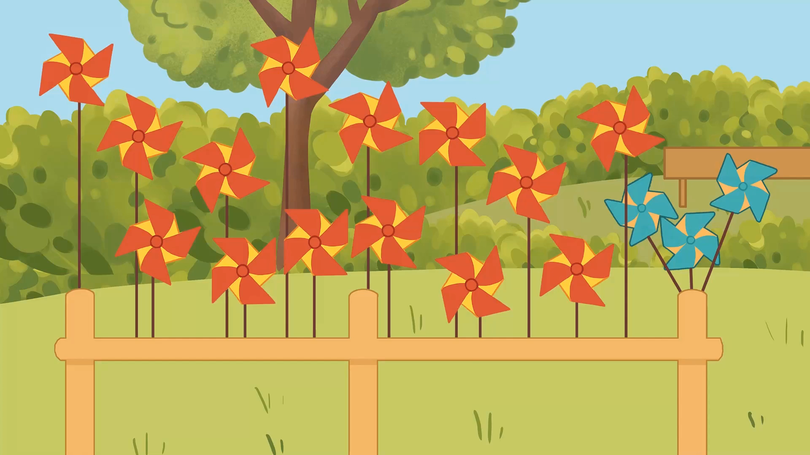

Slide 12
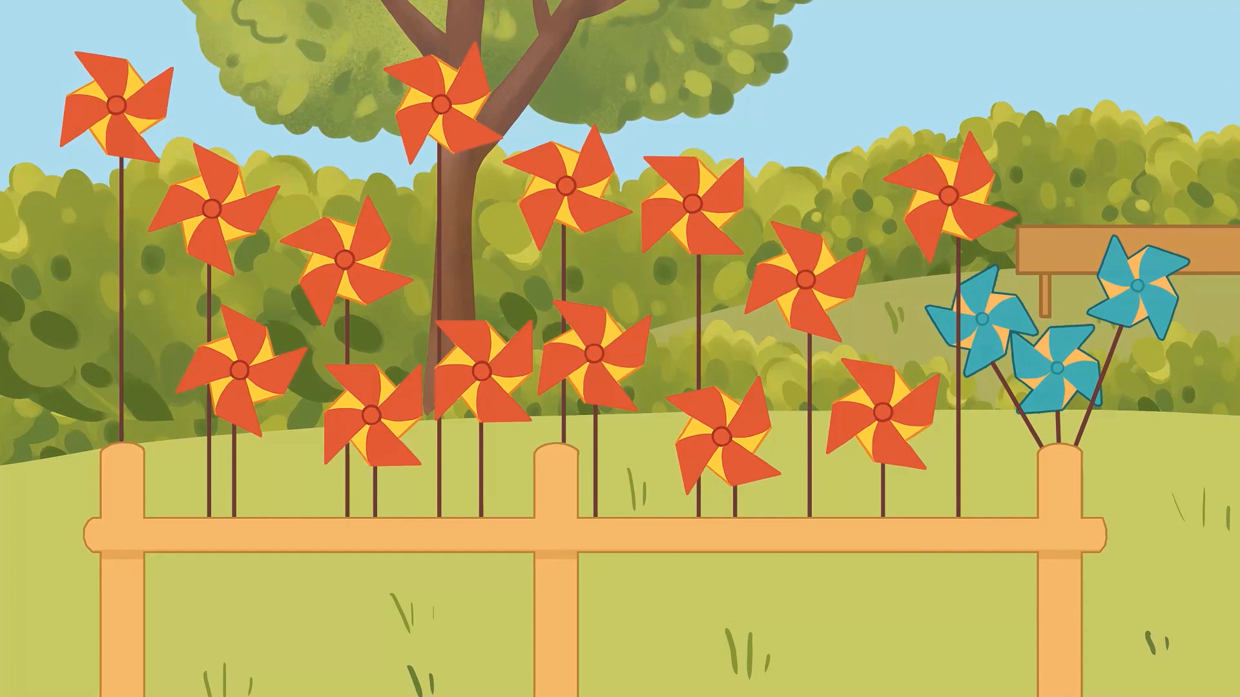


14 + 3 = ?
17

Slide 13
13 + 1 = ?
14
12 + 3 = ?
15

Slide 14

LUYỆN TẬP

Slide 15

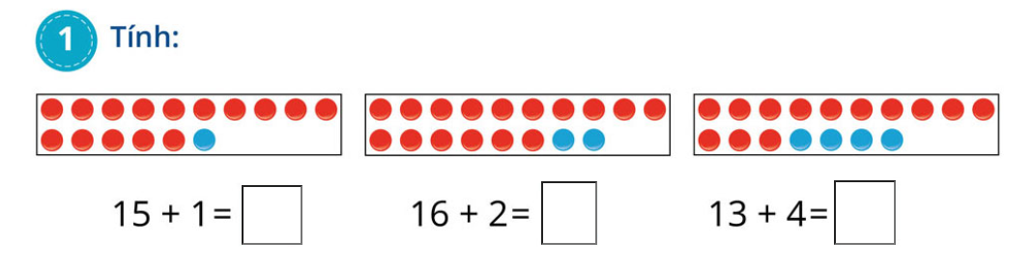


15 + 1 = ?
16

Slide 16
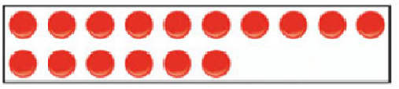

16 + 2 = ?
18

Slide 17


13 + 4 = ?
17

Slide 18
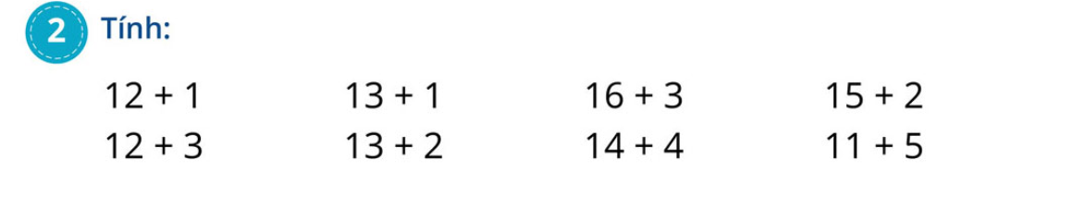
12 + 1
=13
13 + 1
=14
15 + 2
=17
13 + 2
=15
16 + 3
=19
12 + 3
=15
14 + 4
=18
11 + 5
=16

Slide 19

VẬN DỤNG

Slide 20
Trò chơi “Tìm nhà cho thỏ”

Slide 21
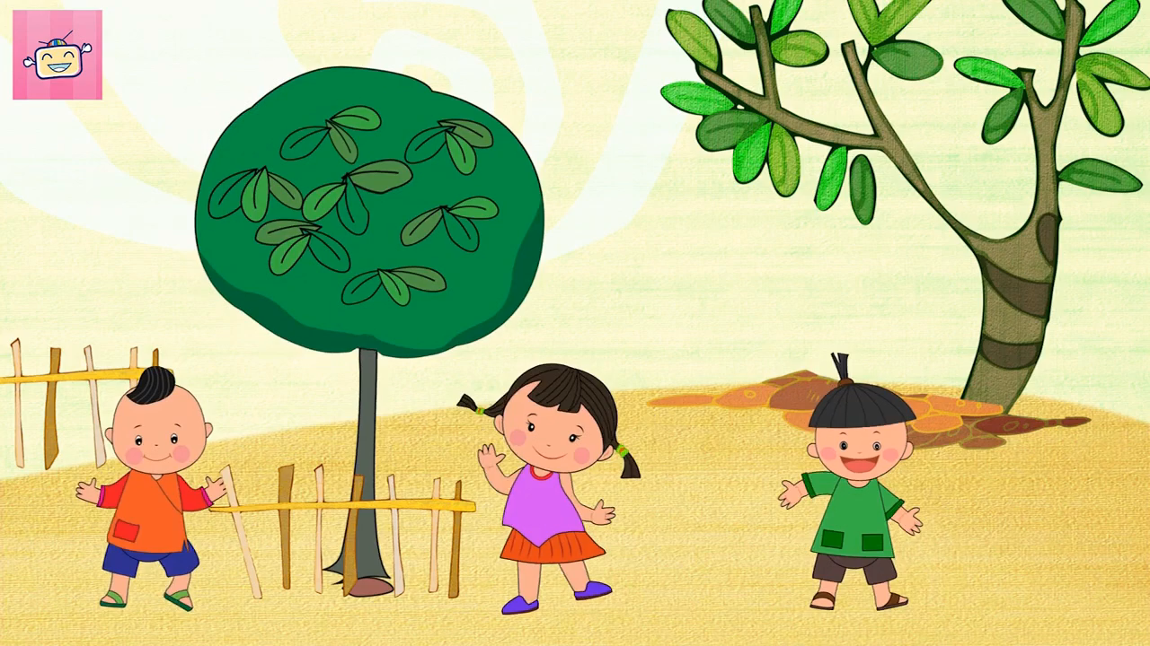

Slide 22



Tiết học kết thúc!
Chúc quý thầy cô sức khoẻ!
Notes:
`

